Slide 2
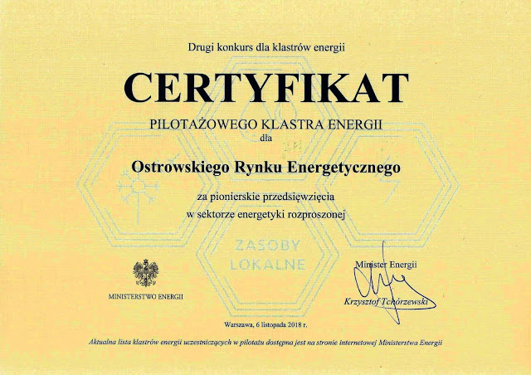
DOTYCHCZASOWE DZIAŁANIA
Ostrowski Rynek Energetyczny w dniu 6 listopada 2018 roku otrzymał Certyfikat Pilotażowego Klastra Energii przyznany przez Ministerstwo Energii. Stworzenie i ministerialna certyfikacja Ostrowskiego Rynku Energetycznego to wymierny efekt konferencji „Energia dla ostrowian” z dnia 21 czerwca 2018 roku, na której po raz pierwszy zaprezentowano publicznie główne założenia przedsięwzięcia.
Koordynatorem klastra jest spółka CRK Energia.
=
SYNERGIA
ZARZĄDZANIE
PIENIĄDZE W MIEŚCIE

Slide 3
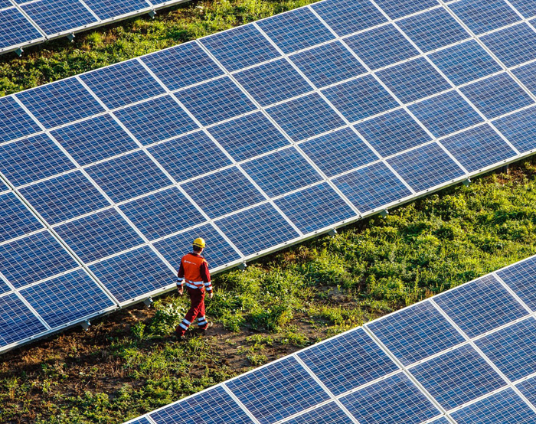
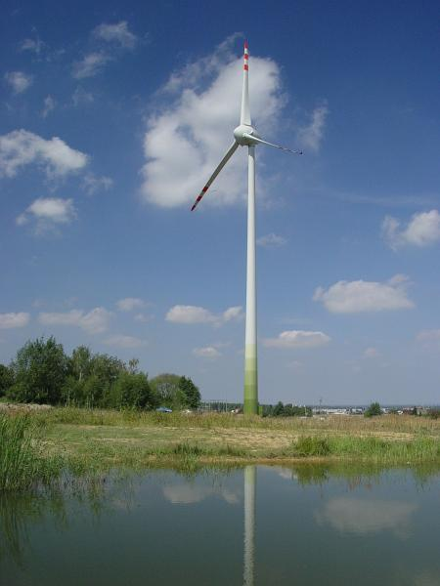
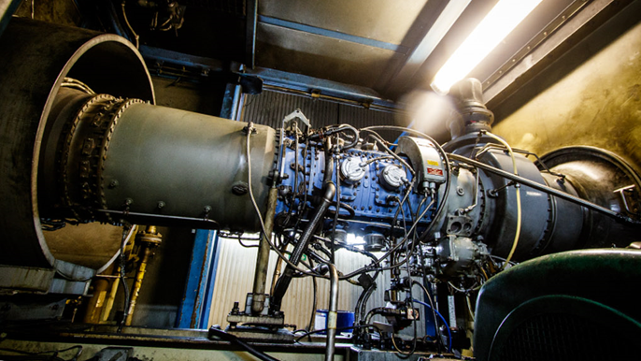
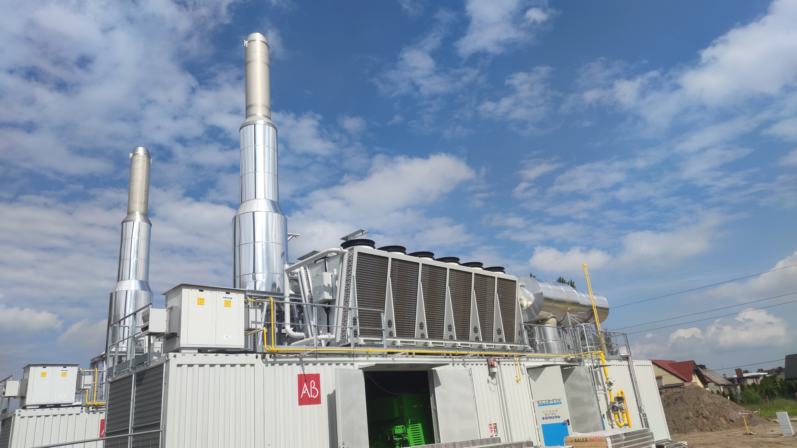
PARAMETRY KLASTRA ENERGII
„OSTROWSKI RYNEK ENERGETYCZNY”
49 Partnerów – Założycieli, w tym:
35 przedsiębiorców z terenu Powiatu Ostrowskiego
9 Spółek komunalnej Grupy Kapitałowej Centrum Rozwoju Komunalnego
Samorząd Miasta Ostrowa Wielkopolskiego
Ośrodek wsparcia naukowego „Klaster 3x20” - Zespół prof. Popczyka z Politechniki Śląskiej
2 lokalne firmy wsparcia technicznego – informatycznego o renomie międzynarodowej
20 źródeł energii o łącznej mocy 29,56 MWe, w tym:
elektrociepłownia na gaz z turbiną gazową 5,4 MWe
elektrociepłownia na biomasę z turbiną ORC 1,8 MWe
elektrociepłownia na biogaz z dwoma silnikami gazowymi 0,36 MWe
15 siłowni wiatrowych zlokalizowanych na terenie Powiatu Ostrowskiego 20 MWe
elektrownia fotowoltaiczna 2 MW
Planowane i realizowane źródła energii o łącznej mocy 19,92 MWe:
elektrociepłownia na gaz z silnikami gazowymi 6,72 MWe
elektrownie fotowoltaiczne 8 MWe
elektrociepłownia na paliwa alternatywne 1,7 MWe
elektrociepłownia na biogaz 1 MWe
instalacje prosumenckie o mocy około 2,5 MWe
Do roku 2026 ORE w swoich zasobach będzie dysponował źródłami o mocy prawie 50 MWe

Slide 4
PRZYŁĄCZONE ŹRÓDŁA
Elektrociepłownia „Ostrów”
Centralnym źródłem ciepła i energii wytworzonej oraz dostarczanej do mieszkańców Ostrowa Wielkopolskiego z Ostrowskiego Zakładu Ciepłowniczego jest Elektrociepłownia przy ul. Grunwaldzkiej
w której pracują m.in.:
Kogeneracja gazowa z turbiną Centrax KB7 o mocy elektrycznej 5,5 MWe z kotłem odzysknicowym o mocy cieplnej 11,6 MWt,
Kogeneracja biomasowa ORC o mocy elektrycznej 1,8 MWe i mocy cieplnej 9 MWt,
W budowie - silniki gazowe 6,72 MWe i 6,4 MWt.

Slide 5
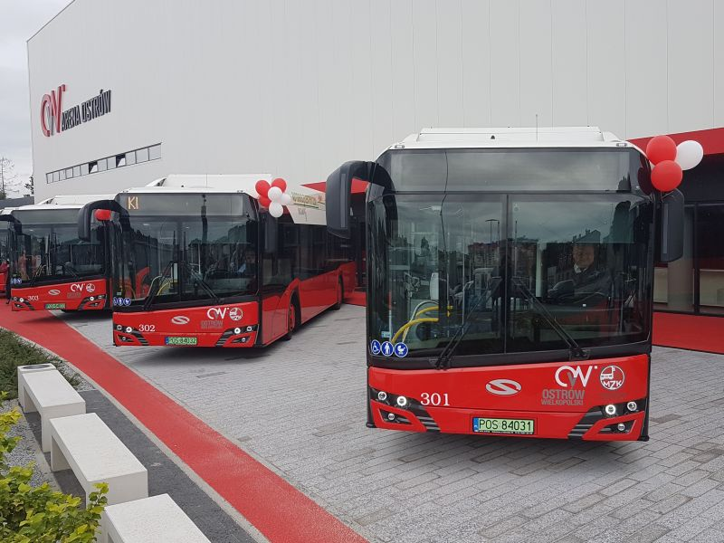
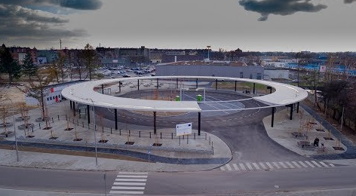
DOTYCHCZASOWE DZIAŁANIA
DOTYCHCZASOWE DZIAŁANIA
W 2018 roku w Ostrowie Wielkopolskim rozpoczęła się era elektromobilności. Spółka MZK S.A. pozyskała dotację i zakupiła 10 nowoczesnych zeroemisyjnych autobusów elektrycznych. Dzięki współpracy w ramach holdingu miejskiego ostrowskie autobusy elektryczne zasilane są „zieloną energią” z Ostrowskiego Zakładu Ciepłowniczego. Jest to pionierskie rozwiązanie w skali całego kraju. Elementem projektu była również budowa Centrum Przesiadkowego, warto zaznaczyć, że na terenie centrum znajdują się 2 stacje ładowania pojazdów elektrycznych przeznaczone dla mieszkańców Miasta.
Era elektromobilności

Slide 6
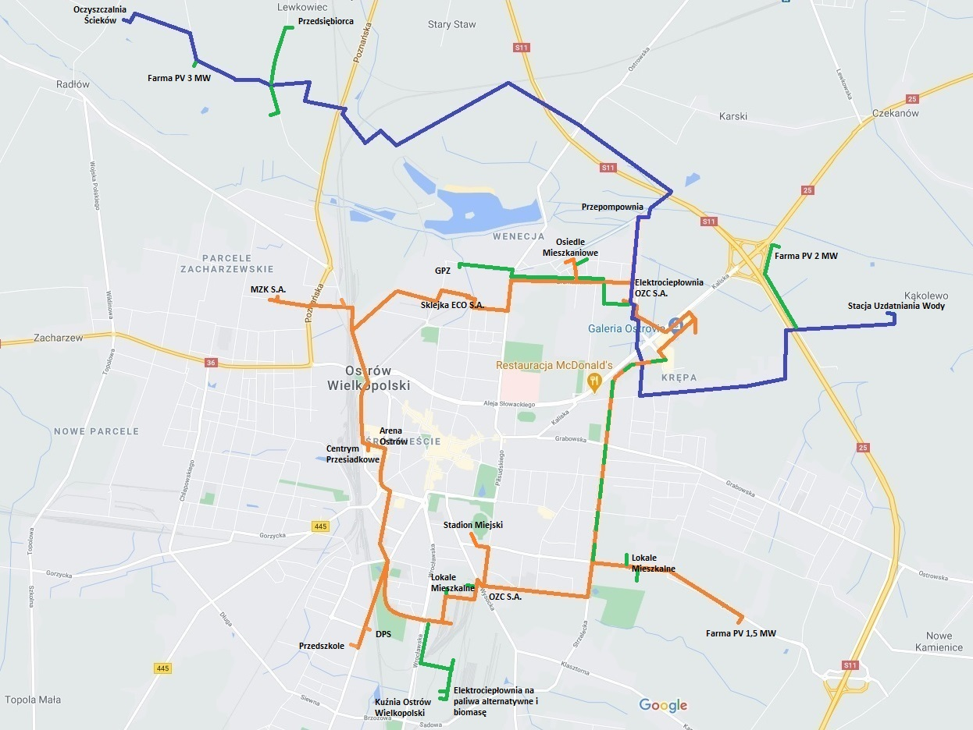
LOKALNE PROJEKTY ENERGETYCZNE
- Sieci OZC S.A.
- Sieci CRK Energia
- Planowane mikrosieci
- Zakończenie prac 10.2022 r.
Długość sieci:
2022 – 30 km
2024 – 33 km
Ilość odbiorców 2022:
Przedsiębiorcy i instytucje lokalne – 23
Gospodarstwa domowe – 163
Planowana ilość odbiorców 2024:
Przedsiębiorcy i instytucje lokalne – 32
Gospodarstwa domowe – 344

Slide 7
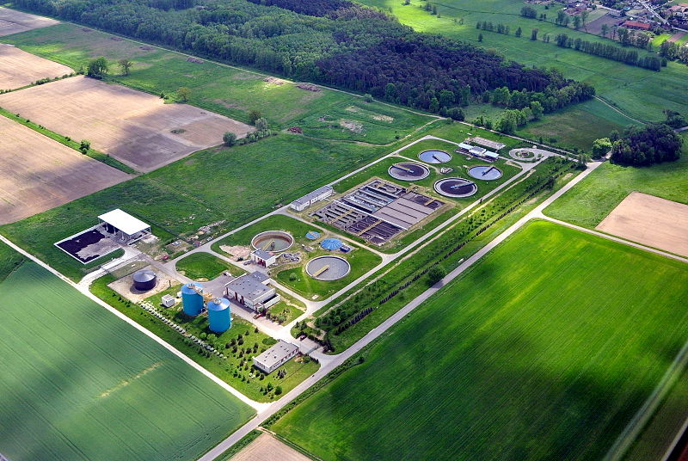
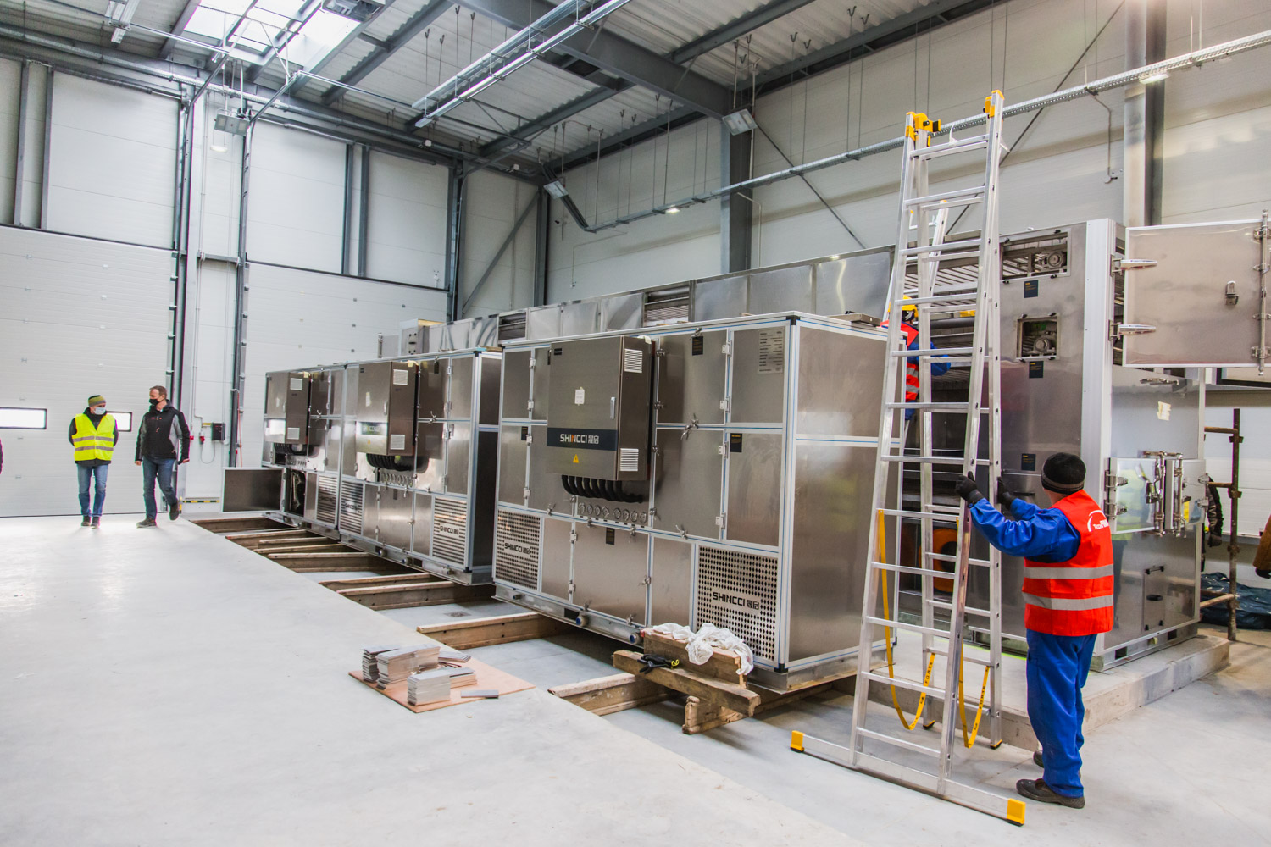
DOTYCHCZASOWE DZIAŁANIA
DOTYCHCZASOWE DZIAŁANIA
Samowystarczalność Spółek
W lutym 2011 roku rozpoczęto eksploatację układu kogeneracyjnego w Oczyszczalni ścieków w podostrowskim Rąbczynie do wytwarzania energii elektrycznej i cieplnej. Układ produkuje rocznie ok. 1 700 – 1 800 MWh energii elektrycznej, co stanowi ok. 75% zapotrzebowania oczyszczalni, ponieważ rocznie wynosi ono ok. od 2 300 do 2 500 MWh.
Suszarnia osadów ściekowych
Zakres przedsięwzięcia obejmuje instalację suszenia osadów składającą się z suszarek niskotemperaturowych opartych na pompach ciepła – łącznie dwóch linii technologicznych o wydajności ok. 31 ton osadu odwodnionego dziennie i ilości odparowywanej wody na poziomie minimum 24 ton dziennie. Jej zaletą jest o połowę niższe zapotrzebowanie na energię a także brak odorów, wynikająca z obiegu zamkniętego, w jakim krąży powietrze suszące.
Na potrzeby instalacji suszarni osadów zaprojektowana została instalacja fotowoltaiczna o mocy 550 kWp.

Slide 8
PLANOWANE PROJEKTY
Założenia projektowe dla elektrociepłowni na paliwa alternatywne i biomasę
Lokalizacja – strefa przemysłowa;
Przepustowość instalacji - 22 000 Mg/rok;
Moc elektryczna 1,7 MWe;
Moc cieplna 6,3 MWt;
Technologia: piec rusztowy;
Najlepsze Dostępne Techniki tzw. BAT;
Zagospodarowanie frakcji energetycznej odpadów komunalnych z RZZO
Ciepło do Ostrowskiego Systemu Ciepłowniczego (OSC);
Energia do Ostrowskiego Rynku Energetycznego (ORE).

Slide 9
PLANOWANE PROJEKTY
PLANOWANE PROJEKTY
Ostrów Wielkopolski w ramach innowacyjnego, wielowymiarowego i długofalowego projektu Ostrowskiego Rynku Energetycznego planuje:
włączenie technologii wodorowych do lokalnego rynku energetycznego - kolejny etap dekarbonizacji miasta i dywersyfikacji źródeł energii.
Długofalowym celem jest bilansowanie energii na lokalnym rynku oraz samowystarczalność energetyczna Ostrowa Wielkopolskiego.

Slide 10
ORE - KORZYŚCI
Korzyści
Mniejsze opłaty za energię elektryczną;
Tańszy transport publiczny;
Poprawa konkurencyjności lokalnej gospodarki;
Rozwój ekologicznych źródeł energii;
Poprawa jakości środowiska;
Nowe lokalne miejsca pracy;
Wykorzystanie lokalnych zasobów energetycznych do produkcji i magazynowania energii;
Współpraca lokalnych interesariuszy;
Promowanie idei społeczeństwa prosumenckiego;
Energia do Ostrowskiego Rynku Energetycznego (ORE).

Slide 11
BILANS ENERGETYCZNY
Bilans produkcji i zużycia energii elektrycznej w latach 2020 - 2030 [MWh]

